Slide 1
ДАВЛЕНИЕ. СПОСОБЫ УМЕНЬШЕНИЯ И УВЕЛИЧЕНИЯ ДАВЛЕНИЯ

Slide 2
Сегодня на уроке вы познакомитесь с новым понятием - давление, мы сформируем представление о зависимости давления от силы давления и от площади опоры.

Slide 3
Предлагаю посмотреть видео как белый медведь преодолевает тонкий лед ( ссылка https://www.youtube.com/watch?v=7uc4LJPp05o) . Почему он успешно преодолевает преграду? Мишка не знает законов физики, но умело их применяет. И вы на уроке сможете объяснить поведение мишки.

Slide 4
Дайте определение понятию сила. Как графически изображают силу? По какой формуле определяется сила тяжести? Как называется сила, с которой тело действует на опору?

Slide 5
Проводим опыты!

Slide 6
Давление — физическая величина, характеризующая силу, действующую на единицу площади.

Slide 7
Давление физическая величина численно равная отношению величины силы F, действующей перпендикулярно поверхности к площади этой поверхности S.
$$P=\frac{F}{S}$$

Slide 8
Единица измерения давления в системе СИ — Паскаль:
Па =$\frac{Н}{м^{2}}$

Slide 9
В каком положении брусок оказывает наибольшее давление на поверхность?

Slide 10
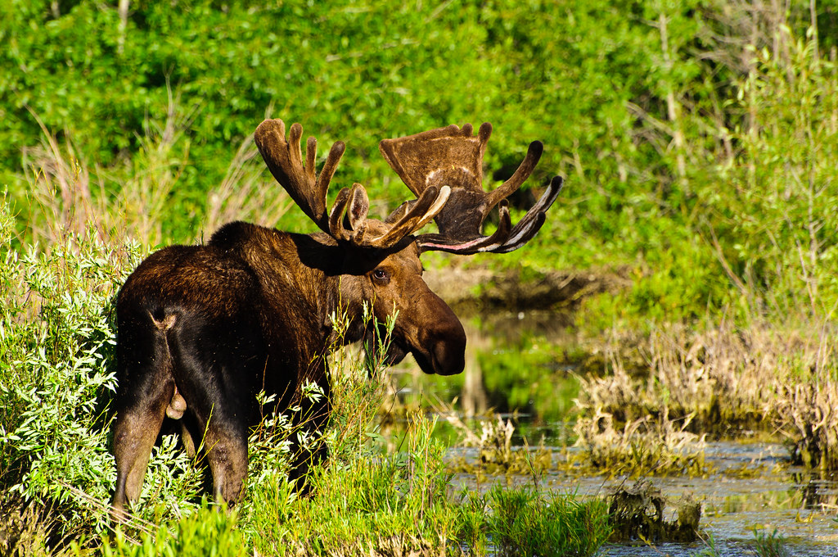
Почему лось может ходить по болоту?

Slide 11
Почему человек, идущий на лыжах, не проваливается в снег?

Slide 12
Для спасения человека, провалившегося под лёд, ему бросают широкую доску, не приближаясь к краю полыньи. Зачем?

Slide 13
Зачем под гайку подкладывают широкое металлическое кольцо ─ шайбу? Почему шайба особенно необходима при скреплении болтами деревянных частей?

Slide 14
Почему боксёры ведут бой в перчатках?

Slide 15
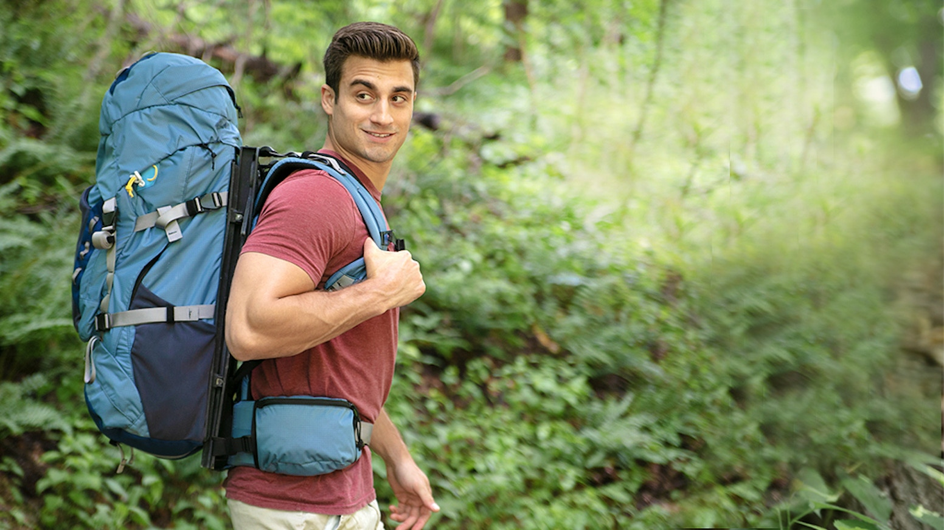
Почему у рюкзака широкие лямки?

Slide 16
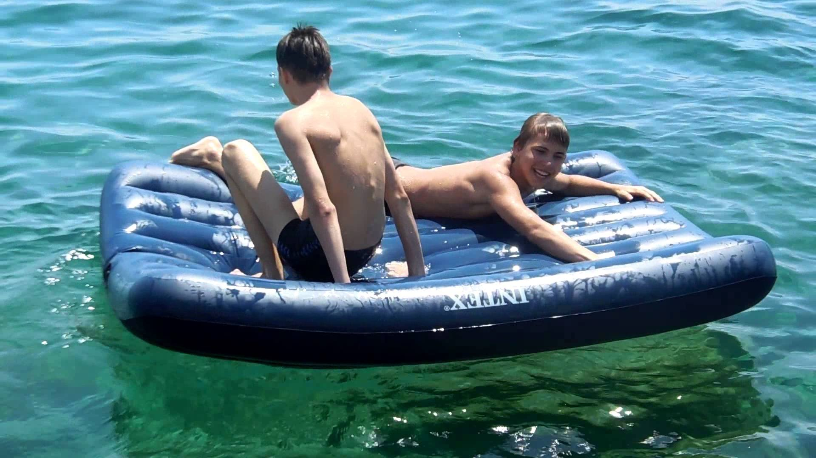
Надувной матрац заполнен воздухом до давления, превышающего атмосферное. В каком случае давление воздуха в матраце будет больше: когда человек встанет на него или когда ляжет?

Slide 17
Вспомним нашего мишку. Почему он ползет по льду?

Slide 18
Вывод:
чтобы увеличить давление следует…..
чтобы уменьшить давление следует…..

Slide 19
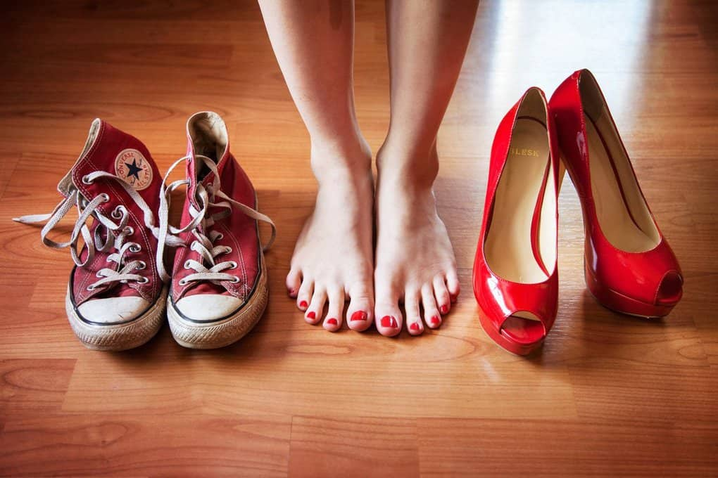
C точки зрения ортопедии рекомендуемая высота каблука h обуви взрослого человека вычисляется по формуле:
h=l7, где l – длина стопы (в см).

Slide 20
В таблице представлены размеры обуви в зависимости от длины стопы.
Ольга носит обувь 38 размера (в российской маркировке). Она решила купить туфли для работы. Каблуки какой высоты оптимальны для Ольги с точки зрения ортопедов? Ответ округлите до десятых.

Slide 21
В спортивной обуви обычно имеется супинатор (приспособление, представляющее собой возвышение на подошве или на стельке под продольным сводом стопы) и достаточно толстая подошва. Какую главную роль они выполняют в процессе ходьбы?

Slide 22
На рисунке показано распределение нагрузки на передние и задние (пяточные) отделы стопы в случаях, когда человек стоит босиком, в обуви на низком и высоком каблуке. Выберите все верные утверждения, соответствующие представленному исследованию
В обуви с высоким каблуком нагрузка на передние отделы стопы может возрасти вдвое
При хождении босиком нагрузка на различные отделы стопы распределена равномерно.
По мере увеличения высоты каблука нагрузка на пяточные отделы уменьшается.
4) Широкие каблуки увеличивают нагрузку на пяточные отделы по сравнению с хождением босиком

Slide 23
На следующем уроке мы решаем задачи по данной теме. Вам необходимо выучить теоретический материал § 35.
Устно ответить на вопросы к параграфу.
При необходимости посмотреть видео по ссылке
https://www.youtube.com/watch?v=tQpjz9x-o0Y
Для самопроверки пройти тест по ссылке
https://kupidonia.ru/viktoriny/test-po-fizike-davlenie-edinitsy-davlenija-peryshkin-7-klass

Slide 24
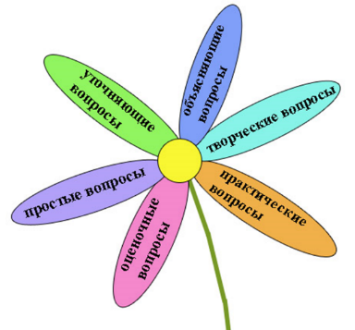
Дифференцированное домашнее задание:- осознанное изучение материала по учебнику, составить 6 вопросов по аналогии с ромашкой Блума.
Для того чтобы вопросы были связаны не только с воспроизведением материала, но и побуждали к размышлению, предлагает воспользоваться типологией вопросов Бенджамина Блума

Slide 25
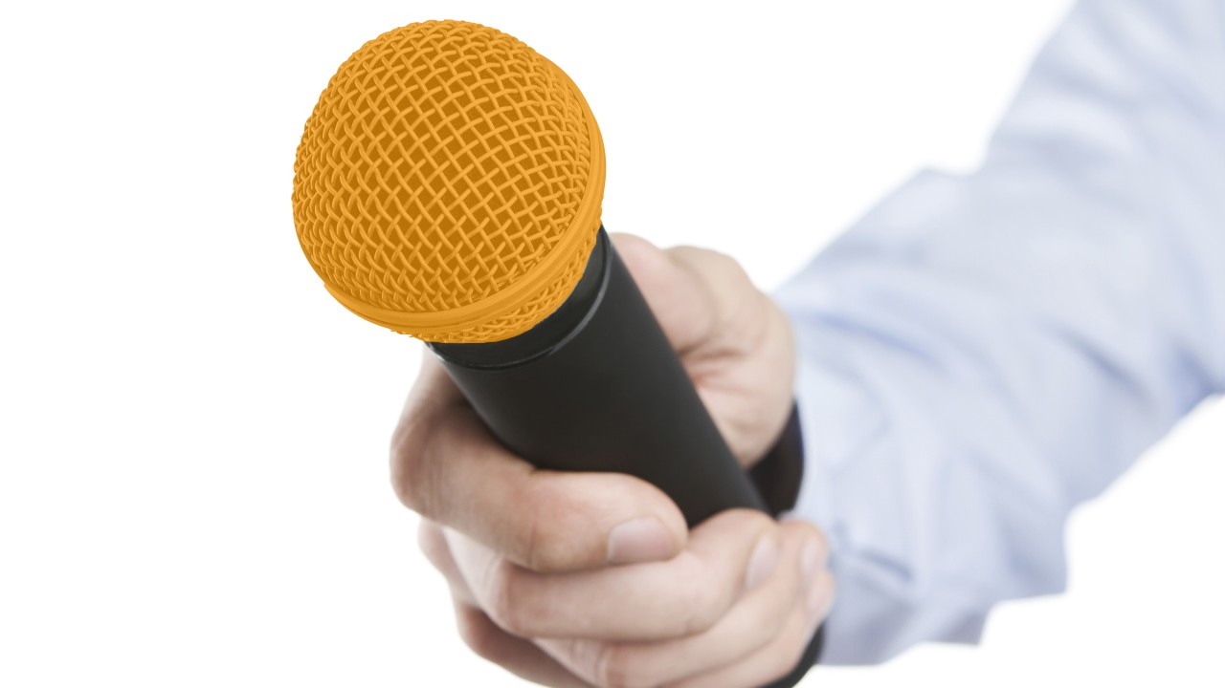

Slide 26
Спасибо за внимание! Успехов в учебе!

